Slide 1
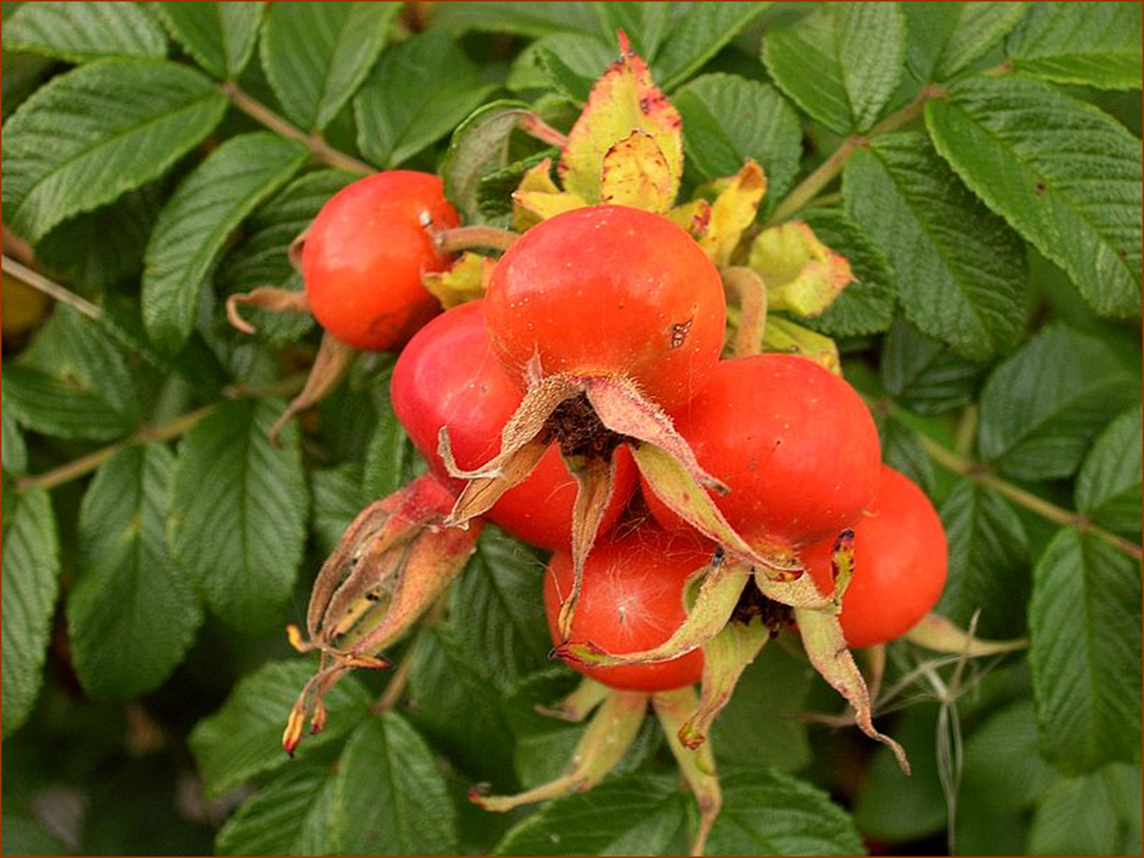
Сочные плоды
Подготовила ученица 6 «Б» класса МБОУ «СОШ №26» НГО
Ильина Александра

Slide 2
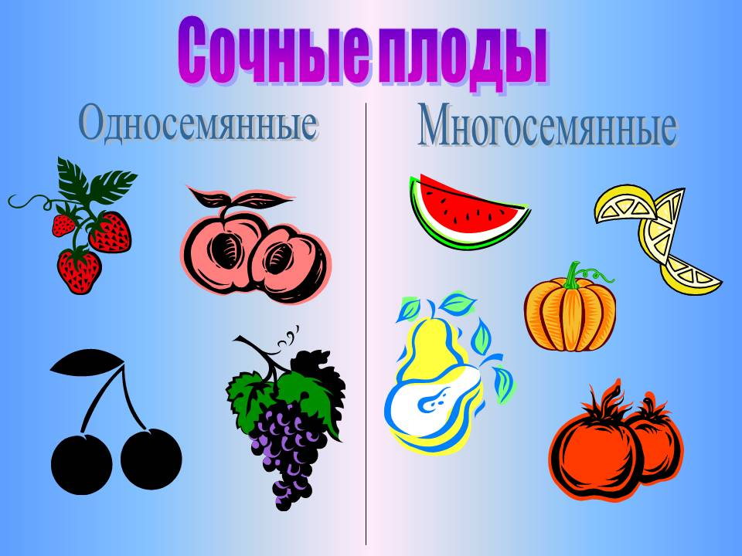
Что такое сочный плод?
Сочный плод - плод, имеющий хорошо развитую мякоть с большим количеством сока, содержащего различные кислоты и сахара.
Сочные плоды бывают:
Ягодовидные: яблоко, ягода, тыквина, померанец
Костянковидные: многокостянка, костянка, сборная костянка

Slide 3
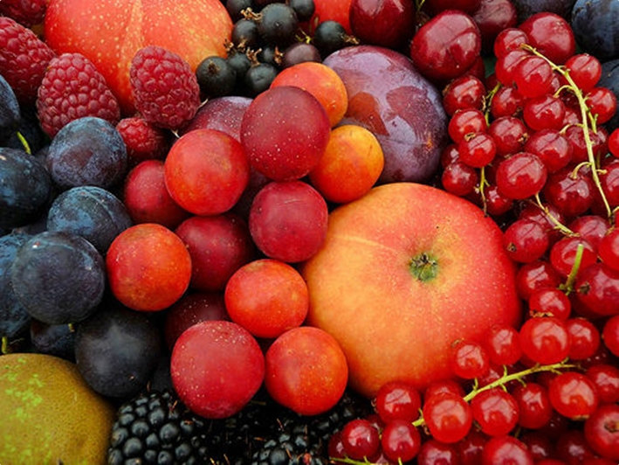
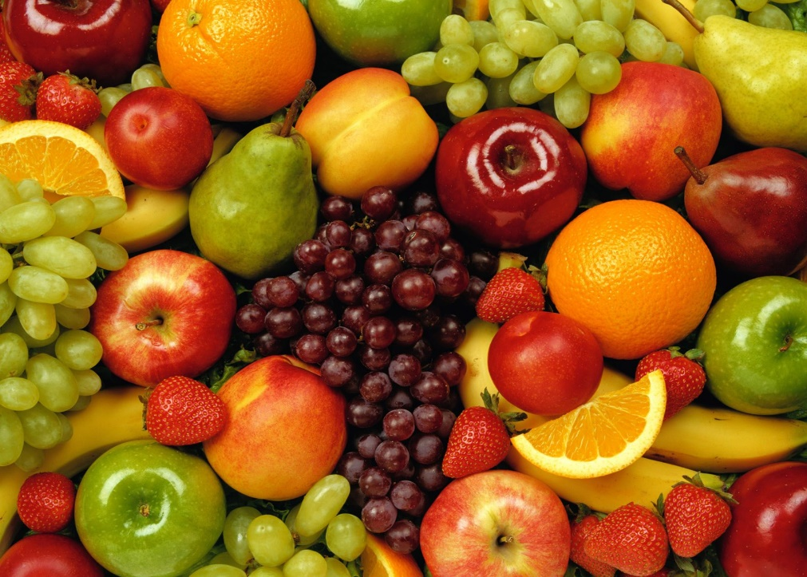
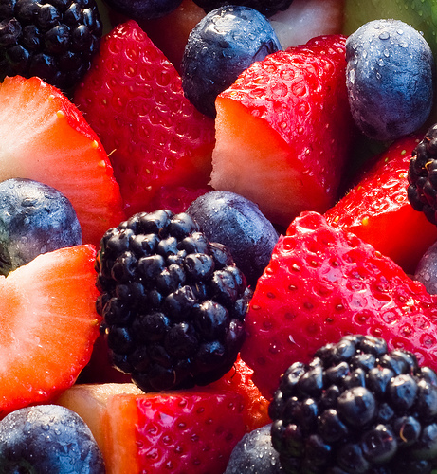
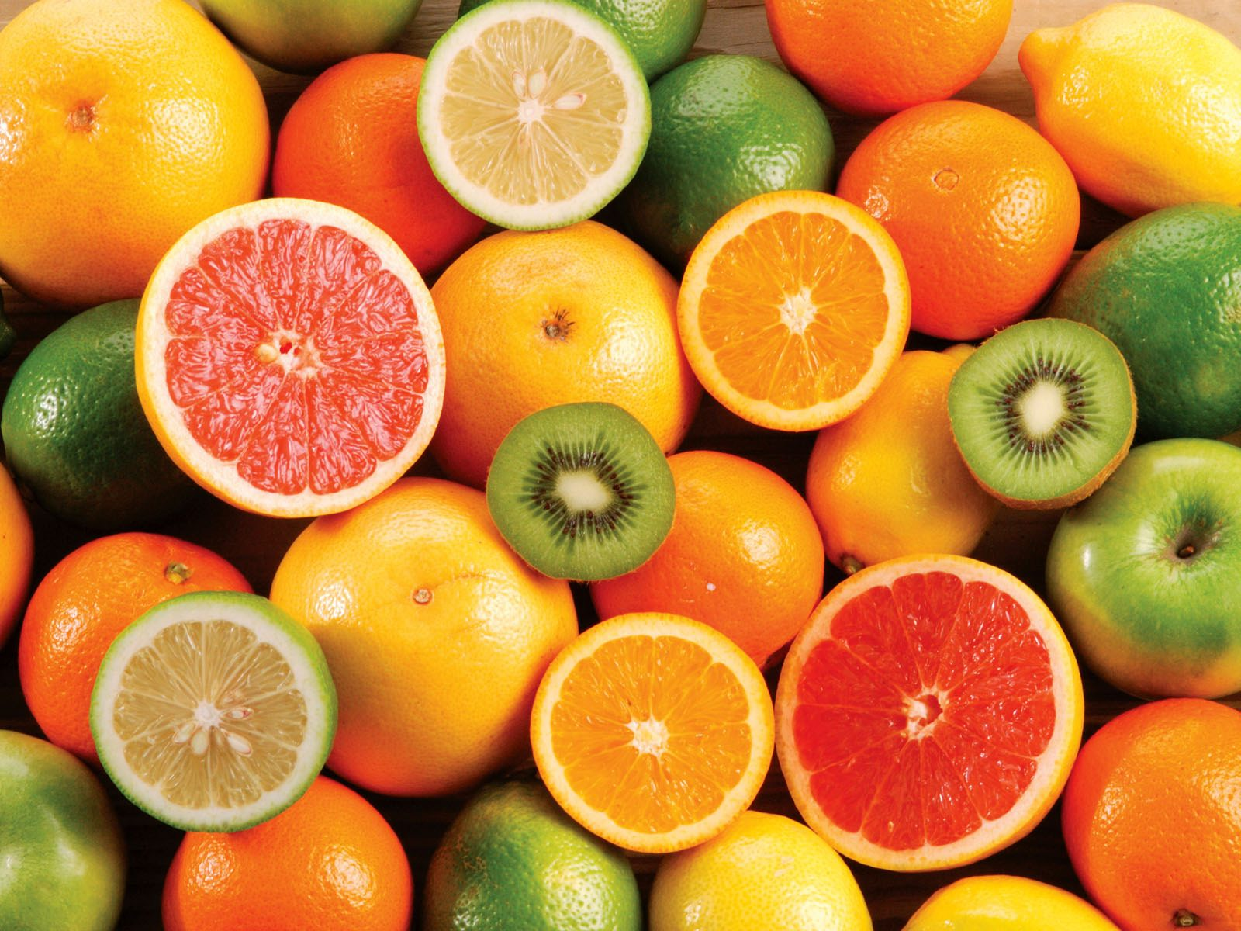
Классификация плодов
Простые
Сложные
Односемянные
Многосемянные

Slide 4
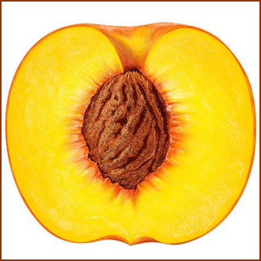
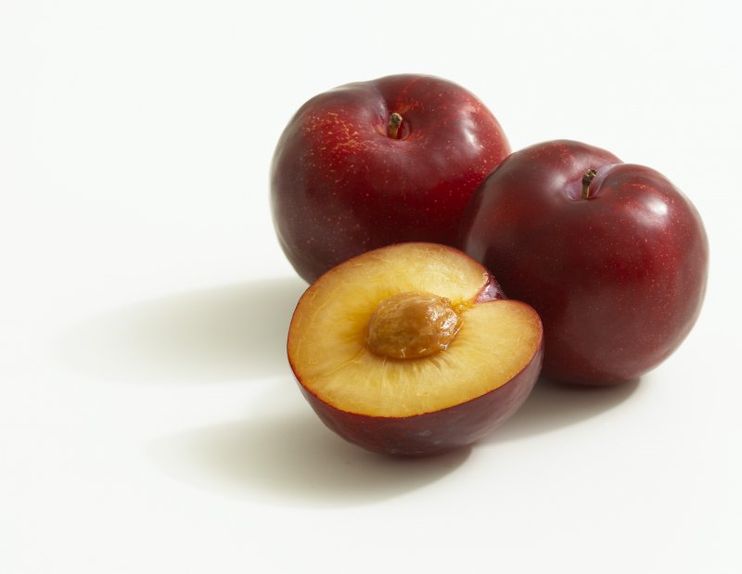
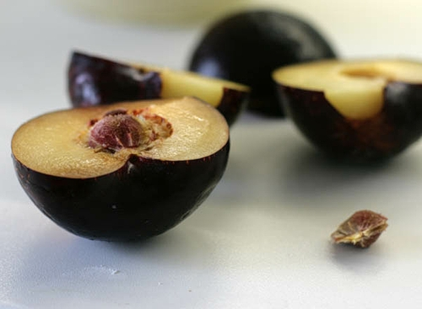
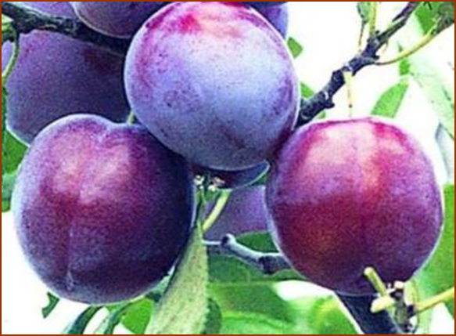
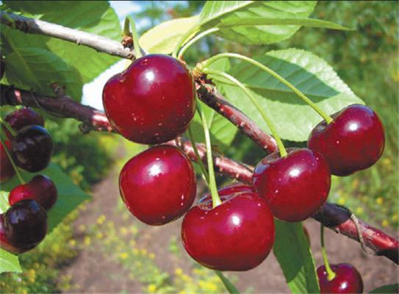
Сочные односемянные плоды
Костянка
Плод с сочной мякотью и одревесневевшим внутренним слоем околоплодника - косточкой

Slide 5
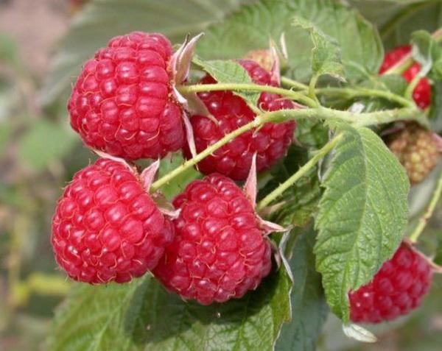
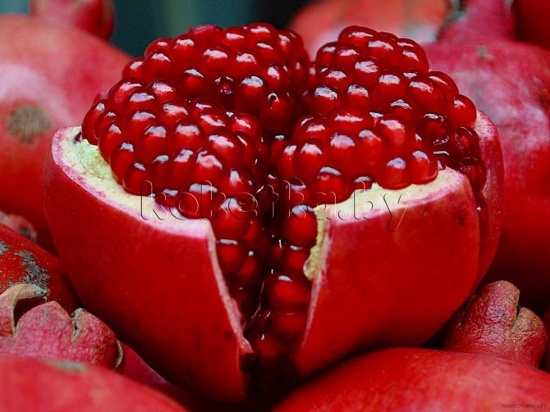
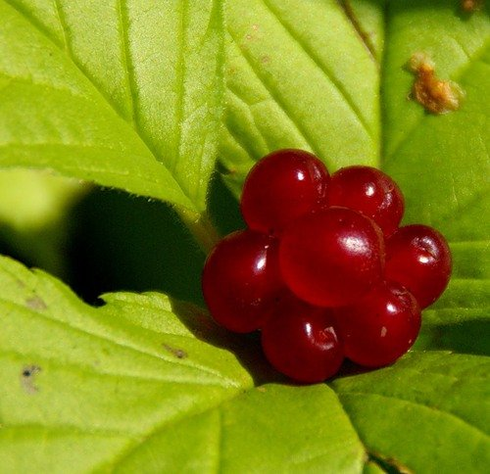
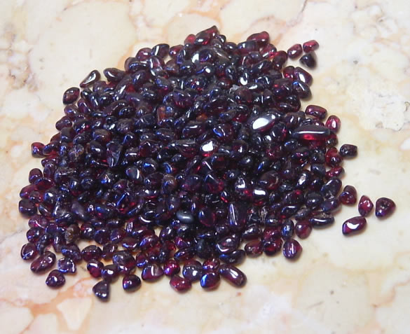
Многокостянка
На белом коническом сухом цветоложе расположены многочисленные сочные костянки

Slide 6
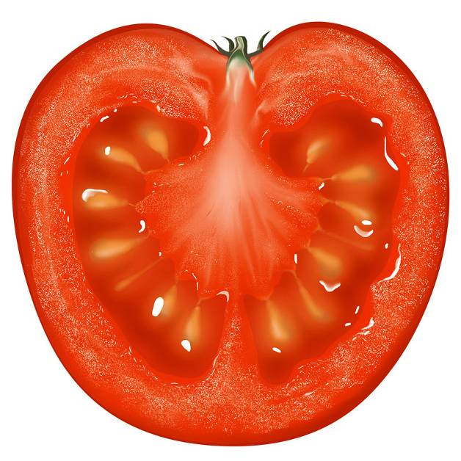
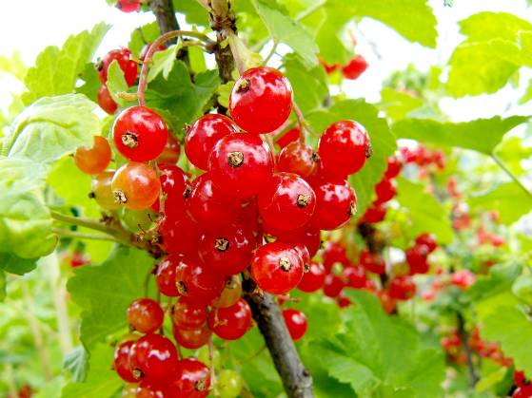
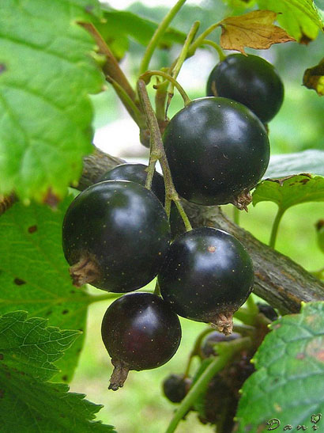
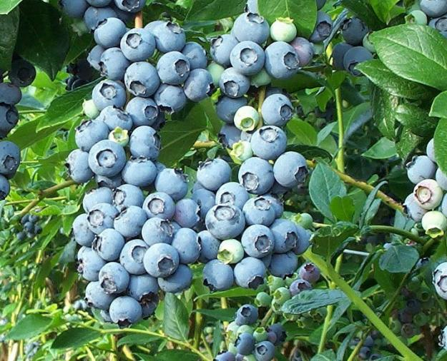
Сочные многосемянные плоды
Ягода
Многосемянный плод с мякотью, покрытой тонкой кожицей

Slide 7
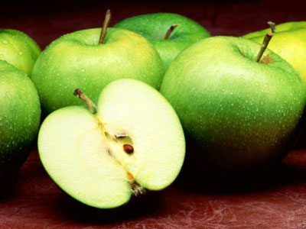
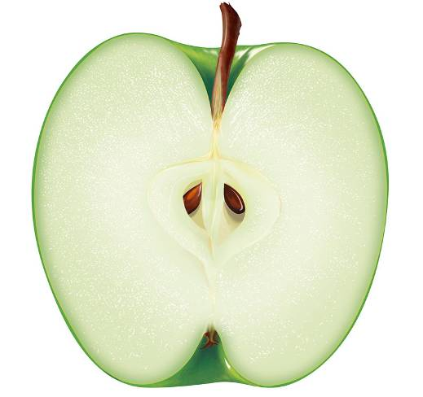
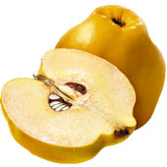
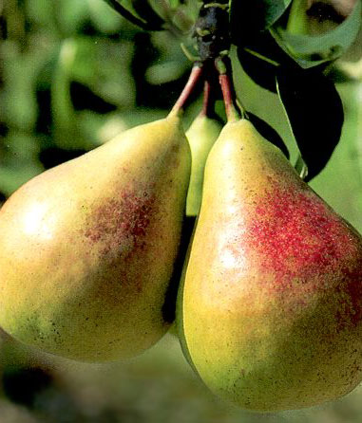
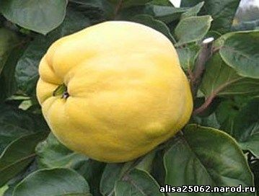
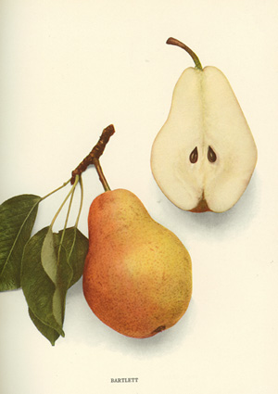
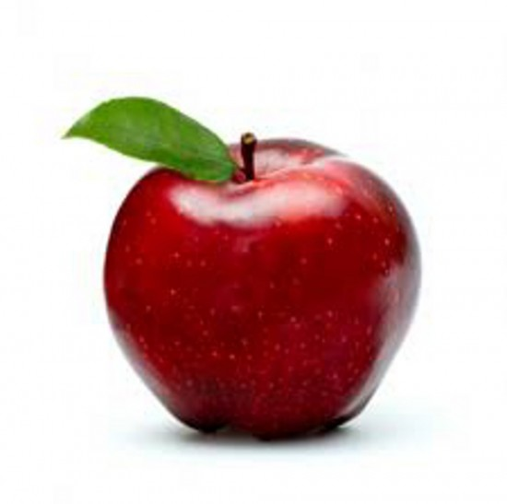
Яблоко
Семена лежат в плёнчатых сухих камерах

Slide 8
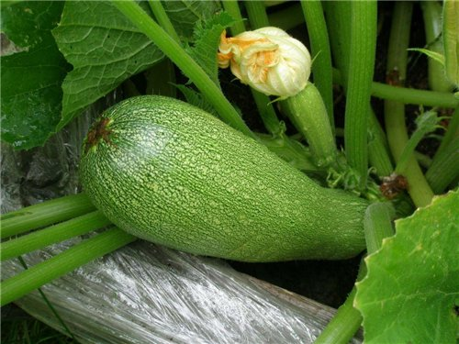
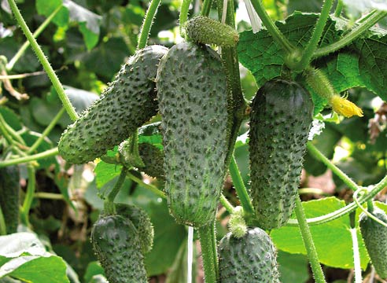
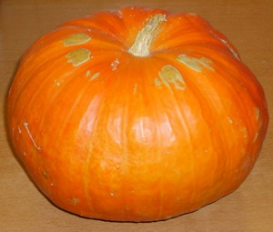
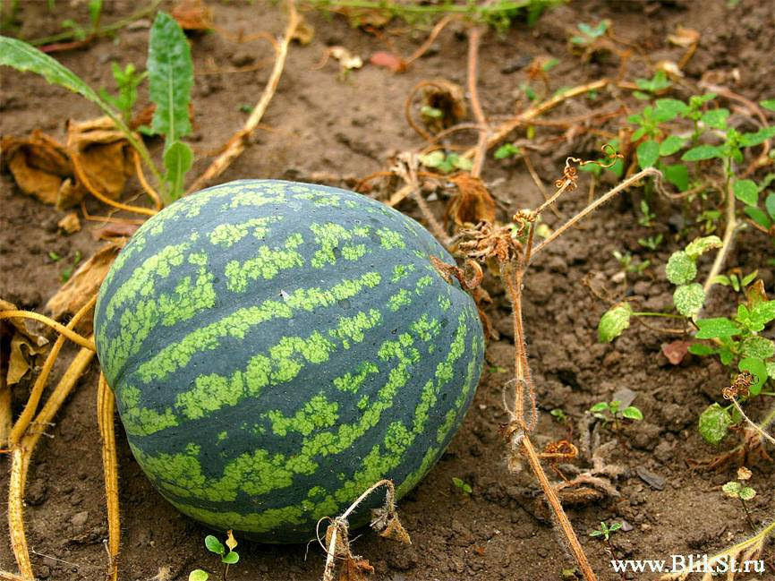
Тыквина
Семена лежат в сочной мякоти плода, наружный слой околоплодника деревянистый

Slide 9
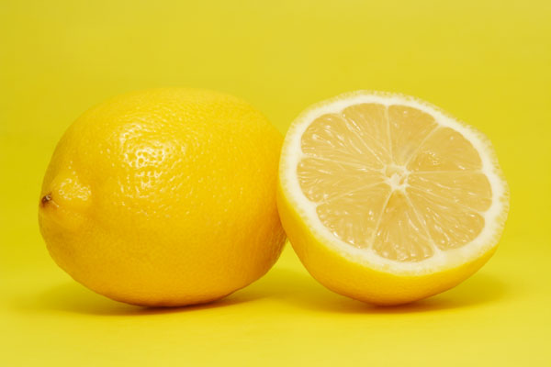
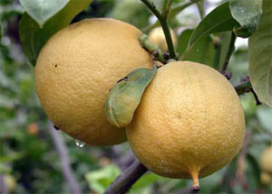
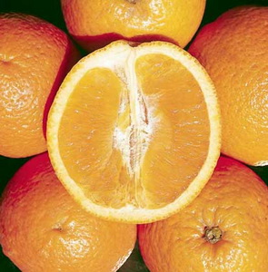
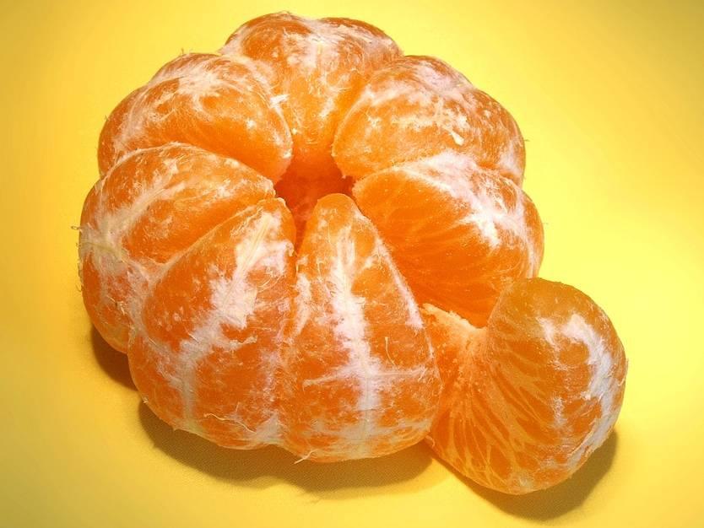
Гесперидий (померанец)
Семена лежат в сочной мякоти плода, мякоть разделена на дольки, наружный слой околоплодника плотный (цедра)

Slide 10
Спасибо за просмотр

